Slide 1
aaaaaa
26G1015 石川 陽史
26G1012 石井 陽泰

Slide 2
分析の目的

Slide 3
分析の目的
ああああ
人口密度に影響を与える要因を調べる．

Slide 5
分析方法について

Slide 6
分析に使用した説明変数
外国人人口
事業所数（民営）（農業、林業）
歳出決算総額（市町村財政）
民生費（市町村財政）
幼稚園在園者数
高等学校生徒数
第３次産業就業者数
p15歳未満人口
p65歳以上の世帯員のいる核家族世帯数
p従業者数（民営）（卸売業、小売業）p農家数（自給的農家）
p従業者数（民営）（医療、福祉）
p歳出決算総額（市町村財政）
p第１次産業就業者数
p第２次産業就業者数
p第３次産業就業者数
p小売店数

Slide 7
データの選別 ①予測1
・財政が健全である可能性
・「歳出決算総額」
・「民生費」
・「人口あたり歳出決算総額」
・若年層の割合が高い可能性
・「総人口あたり15歳以下人口」
・「幼稚園数」
・「幼稚園在園者数」「高等学校生徒数」

Slide 8
データの選別 ①予測2
・多国籍化が進んでいる可能性
・「外国人人口」
・サービス業就業者数が多い可能性
・「第３次産業就業者数」
・核家族化が進んでいる可能性
・「p65歳以上の世帯員のいる核家族世帯数」

Slide 9
データの選別 ②試行

Slide 10
Power Queryの活用
・SSDSEデータを並び替えるのが面倒…
→データの並び替えを数クリックでできるように！

Slide 11
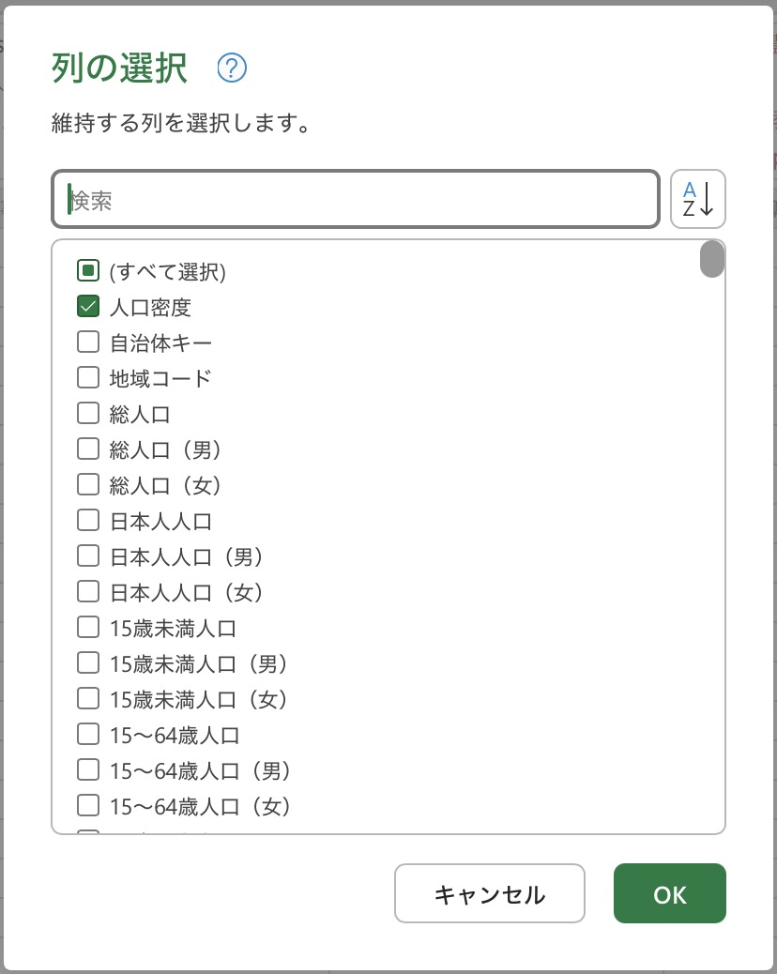
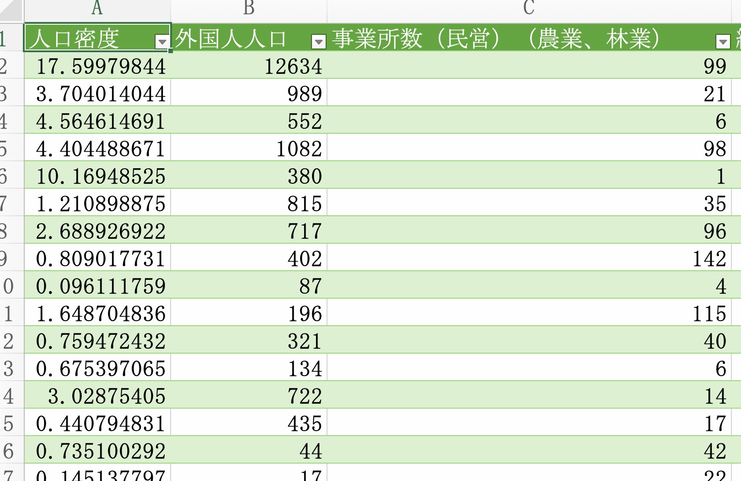

Slide 12
結果と考察

